Slide 1
TUGAS AKHIR SKRIPSI
PENGEMBANGAN MODEL TELEKONEKSI ANTARA FENOMENA
INDIAN OCEAN DIPOLE (IOD) DENGAN EL NIÑO MODOKI DAN PENGARUHNYA TERHADAP ANOMALI CURAH HUJAN EKSTRIM DI PULAU JAWA
NOVI YOVIYANTI
NIM 14306144010
UNIVERSITAS NEGERI YOGYAKARTA
2018
TAKWA, MANDIRI, CENDEKIA
http://uny.ac.id

Slide 2
LATAR BELAKANG
ASIA MONSOON
(~12 bulanan)
Dipole Mode
(~3 tahunan)
MJO
(~1-2 bulanan)
ENSO
(~5 tahunan)
AUSTRALIAN MONSOON
(~12 bulanan)
2

Slide 3
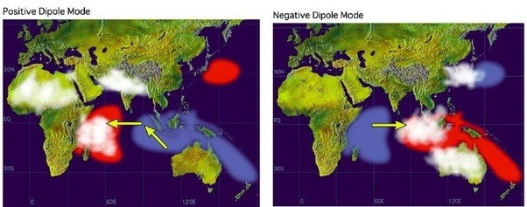
Indian Ocean Dipole (IOD)
3
(sumber: http://www.jamstec.go.jp)

Slide 4
El Niño Modoki
(sumber: http://www.jamstec.go.jp)
El Niño
El Niño Modoki
4

Slide 5
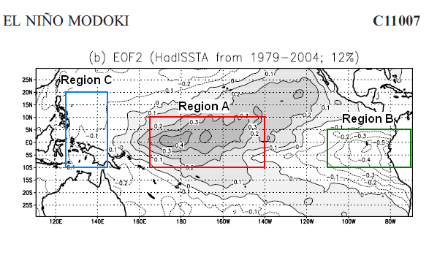
Definisi El Niño Modoki
EMI = [SSTA]Central – (0.5[SSTA]East + 0.5[SSTA]West )
keterangan:
Central (Region A) = 165°E–140°W, 10°S–10°N
East (Region B) = 110°W–70°W, 15°S–5°N East
West (Region C) = 125°E–145°E, 10°S–20°N West
5
(sumber: Ashok et al., 2007)

Slide 6
TUJUAN PENELITIAN
Menentukan model telekoneksi yang sesuai antara IOD dan El Niño Modoki serta menguji keakuratan model untuk prediksi kedepan.
Menganalisis perilaku model dan pengaruh telekoneksi antara IOD dan El Niño Modoki terhadap anomali curah hujan di Semarang, Surabaya, dan Cilacap.
Memprediksikan indeks hasil telekoneksi IOD dan El Niño Modoki untuk beberapa bulan kedepan.
6

Slide 7
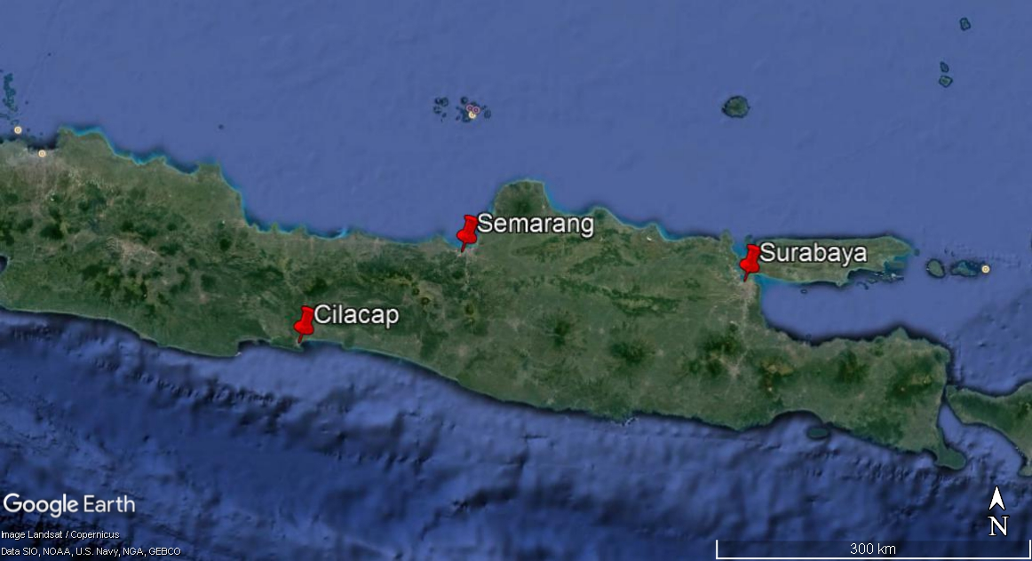
INFORMASI DATA
Data Curah Hujan
Indeks IOD dan El Niño Modoki
Jan 1981 – Nov 2017
(37 Tahun)
110° 22' 37,42”E ; 6° 58' 42,08'' S
7 mdpl
112° 43' 26.50”E ; 7° 13' 26,50'' S
6 mdpl
109° 0' 52,25”E ; 7° 43' 7,25'' S
8 mdpl
7

Slide 8
SUMBER DATA
Variabel | Jenis | Resolusi Pengamatan | Sumber
Curah Hujan | Observasi | Bulanan | http://dataonline.bmkg.go.id
Curah Hujan | Satelit (CHIRPS) | Bulanan | https://iridl.ldeo.columbia.edu/SOURCES/.UCSB/.CHIRPS/
Indeks IOD | Satelit | Bulanan | http://www.jamstec.go.jp/frsgc/research/d1/iod/DATA/dmi.monthly.txt
Indeks El Niño Modoki | Satelit | Bulanan | http://www.jamstec.go.jp/frcgc/research/d1/iod/DATA/emi.monthly.txt
8

Slide 9
DIAGRAM ALIR
Mulai
DMI, EMI,
Curah Hujan
Analisis Spektral
Analisis Spasial
Analisis Korelasi
Penetapan Indeks untuk Prediksi
Persebaran Curah Hujan
Koefisien Korelasi
Analisis Deret Waktu
Box-Jenkins
Aplikasi ke Cuaca Ekstrim
Model ARIMA
Analisis Dampak
T
Validasi Model
Y
Prediksi
Kesimpulan
Selesai
9

Slide 10
HASIL DAN PEMBAHASAN
10

Slide 11
Time Series Curah Hujan Bulanan Periode 1981-2017
Karakteristik Data
11
Notes:
Karakterisik data ch bulanan... Memiliki pola curah hujan monsunal yang dicirikan dengan distribusi ch yang membentuk huruf v

Slide 12
Time Series Indeks IOD dan El Niño Modoki Periode 1981-2017
12
Notes:
Kejadian iod dan emi ditandai dengan anomali suhu muka laut diatas 0,5

Slide 13
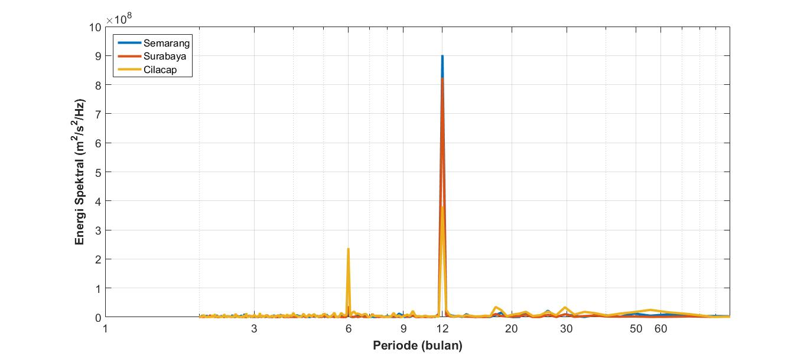
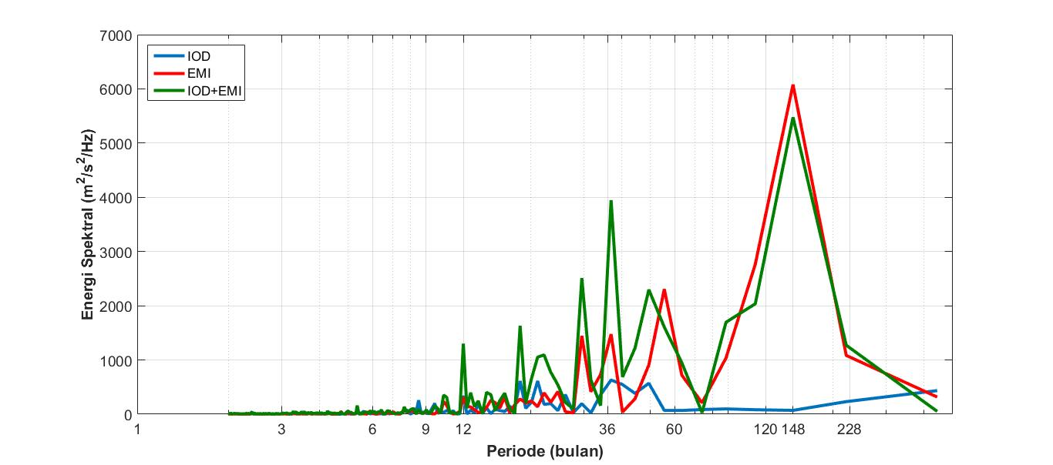
Power Spectral Density (PSD) Curah hujan, IOD dan El Niño Modoki Periode Januari 1981 – November 2017
Analisis Spektral
EMI & IOD+EMI
~148 bulanan
12 bulanan
IOD
~36 bulanan
Curah Hujan
IOD & El Niño Modoki
13
Notes:
Wilayah smg menunjukkan puncak yg lebih tinggi

Slide 14
DERET WAKTU BOX-JENKINS
Identifikasi data
IOD+EMI
Sebelum differencing
Setelah differencing 1
14
Notes:
Sebelum model didapatkan dilakukan identifikasi data terlebih dahulu, memastikan data sudah stasioner. Stasioneritas data dapat dilihat melalui plot data, acf, dan pacf. Plot data tdk stasioner karena data membangun pola menyebar dan menyempit. Acf karena plotnya bergantian dan pacfnya pada lag 1 terjadi penurunan signifikan.

Slide 15
Penaksiran Model
IOD+EMI
Model ARIMA | MSE | SSE
(1,1,0) | 0,0882 | 37,8298
(2,1,0) | 0,0884 | 37,8250
(3,1,0) | 0,0886 | 37,8239
(4,1,0) | 0,0888 | 37,8158
(5,1,0) | 0,0878 | 37,3209
(0,1,1) | 0,0882 | 37,8299
(1,1,1) | 0,0884 | 37,8281
(2,1,1) | 0,0886 | 37,8245
. | . | .
. | . | .
. | . | .
(5,1,4) | 0,0858 | 36,1154
(0,1,5) | 0,0879 | 37,3380
(1,1,5) | 0,0828 | 35,0873
(2,1,5) | 0,0829 | 35,0676
(3,1,5) | 0,0825 | 34,8179
(4,1,5) | 0,0825 | 34,7355
(5,1,5) | - | -
Persamaan ARIMA (4,1,5) untuk IOD+EMI adalah:
Z_{t} = 1,4676 Z_{t-1} – 0,7158 Z_{t-2} + 0,8934 Z_{t-3} – 0,8046 Z_{t-4} + 0,1594 Z_{t-5} + 0,0000984 – 0,5145 a_{t-1} + 0,2196 a_{t-2} - 0,7085 a_{t-3} + 0,1696 a_{t-4} - 0,1551 a_{t-5}
Dimana: Z_{t} = Nilai prediksi pada waktu ke-t
a_{t} = Galat (selisih nilai asli dan hasil prediksi)
pada waktu ke-t
15

Slide 16
Uji Kesesuaian Model
1. Uji residual white noise
Apabila P-Value > 𝞪 maka syarat residual white noise terpenuhi.
2. Uji asumsi distribusi normal
Uji residual berdistribusi normal dilakukan dengan uji Kolmogorov-Smirnov.
Uji ini mensyaratkan P-Value > 𝞪.
P-Value > 0,150 yang lebih besar dari 𝞪 = 0,05,
16

Slide 17
Pembelajaran Model
Plot data asli IOD+EMI dengan Model Prediksi ARIMA (4,1,5)
periode Juni 1981– Desember 2016
Korelasi (R) = 0,920
17

Slide 18
Validasi Model
Hasil Uji validasi data asli DMI+EMI dengan Model Prediksi ARIMA (4,1,5)
3 bulan
(Jan’17 – Mar’17)
6 bulan
(Jan’17 – Jun’17)
R = 0,997
R = 0,923
9 bulan
(Jan’17 – Sep’17)
11 bulan
(Jan’17 – Nov’17)
R = 0,920
R = 0,920
18

Slide 19
Aplikasi Cuaca Ekstrim
Time Series Anomali Curah Hujan dan Iklim Global
Periode 2015-2016
Sept 2015
Okt 2016
19

Slide 20
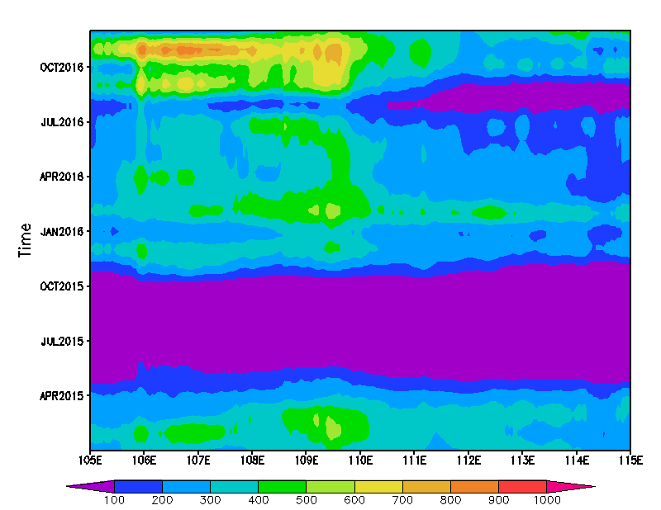
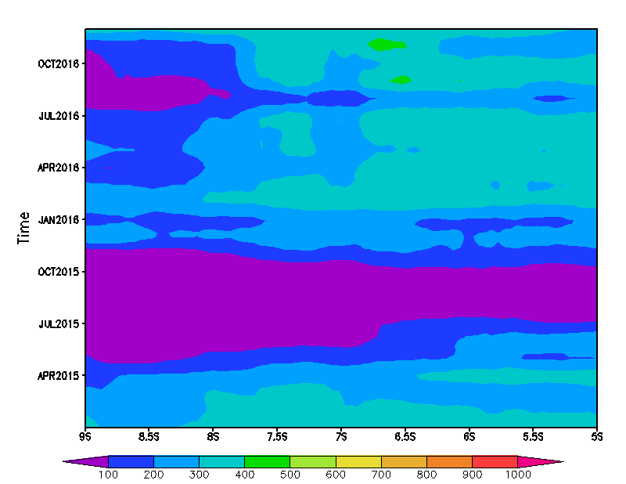
Longitude
Analisis Spasial
Analisis Hovmoller untuk Distribusi Curah Hujan Pulau Jawa
Pada Kondisi Ekstrim 2015-2016
Oktober 2016
Oktober 2016
September 2015
September 2015
Latitude
20

Slide 21
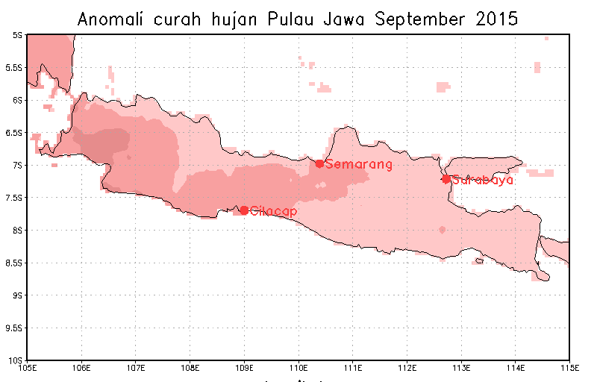
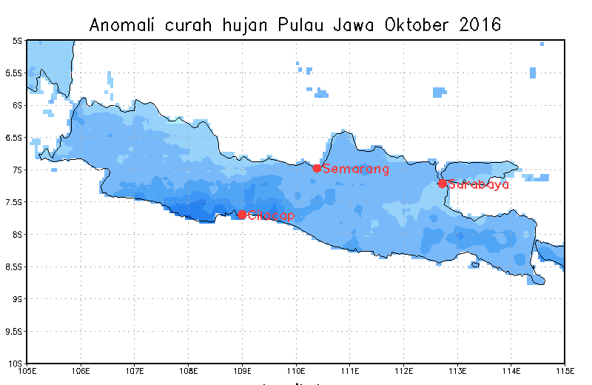
Puncak Kemarau 2015
Analisis Spasial
Distribusi Anomali Curah Hujan Pulau Jawa
Saat Puncak Telekoneksi IOD dan El Niño Modoki
Puncak Basah 2016
Latitude
Latitude
Longitude
Longitude
21

Slide 22
Analisis Korelasi
Koefisien Korelasi Anomali Curah Hujan Terhadap Iklim Global Sepanjang Kondisi Ekstrim 2015-2016
Kota | Korelasi
 | IOD | P-Value | EMI | P-Value | IOD+EMI | P-Value
Semarang | -0,729 | 0,000 | -0,661 | 0,000 | -0,832 | 0,000
Surabaya | -0,601 | 0,002 | -0,296 | 0,161 | -0,532 | 0,007
Cilacap | -0,597 | 0,002 | -0,261 | 0,218 | -0,509 | 0,011
22

Slide 23
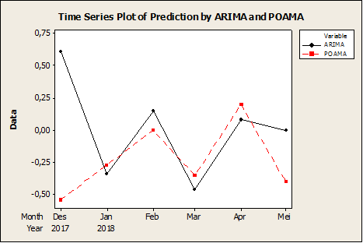
Prediksi
Hasil prediksi data DMI+EMI dengan Model Prediksi ARIMA (4,1,5)
dan hasil prediksi POAMA (Periode Desember 2017 – Mei 2018)
Bulan | Prediksi ARIMA | Prediksi POAMA | Selisih
Des-17 | 0,61 | -0,54 | 1,15
Jan-18 | -0,34 | -0,27 | 0,07
Feb-18 | 0,15 | 0 | 0,15
Mar-18 | -0,46 | -0,35 | 0,11
Apr-18 | 0,08 | 0,20 | 0,12
Mei-18 | 0 | -0,40 | 0,40
Rerata | 0,01 | -0,23 | 0,33
23

Slide 24
KESIMPULAN
ARIMA (4,1,5) dengan persamaan Zt = 1,4676 Z_{t-1} – 0,7158 Z_{t-2} + 0,8934 Z_{t-3} – 0,8046 Z_{t-4} + 0,1594 Z_{t-5} + 0,0000984 – 0,5145 a_{t-1} + 0,2196 a_{t-2} - 0,7085 a_{t-3} + 0,1696 a_{t-4} - 0,1551 a_{t-5}.
R _{model} = 0,920.
R _{3 bulan} = 0,997 R _{9 bulan} = 0,920
R _{6 bulan} = 0,923 R _{11 bulan} = 0,920
Dampak telekoneksi yang paling signifikan terjadi di wilayah Semarang
R = -0,832 ; P-Value = 0,000.
Prediksi Desember 2017 - Mei 2018, masih berada dalam kisaran nilai -0,5ºC
sampai 0,5ºC yang berarti masih dalam kondisi normal.
24

Slide 25
TERIMA KASIH
25

